Slide 1



完美新零售格局的必备利器
Orderin -- 全渠道电商ERP系统
ORDERIN赋能传统零售业，线上电商线下零售全渠道一体化新零售解决方案

Slide 2

目录
CONTENTS
我们是谁
我们要做什么
我们怎么做
整体架构
解决方案
团队介绍
市场分析
产品创新优势
整体方案设计
各子系统介绍

Slide 3
PPT模板下载：www.1ppt.com/moban/ 行业PPT模板：www.1ppt.com/hangye/
节日PPT模板：www.1ppt.com/jieri/ PPT素材下载：www.1ppt.com/sucai/
PPT背景图片：www.1ppt.com/beijing/ PPT图表下载：www.1ppt.com/tubiao/
优秀PPT下载：www.1ppt.com/xiazai/ PPT教程： www.1ppt.com/powerpoint/
Word教程： www.1ppt.com/word/ Excel教程：www.1ppt.com/excel/
资料下载：www.1ppt.com/ziliao/ PPT课件下载：www.1ppt.com/kejian/
范文下载：www.1ppt.com/fanwen/ 试卷下载：www.1ppt.com/shiti/
教案下载：www.1ppt.com/jiaoan/ PPT论坛：www.1ppt.cn
我们是谁
公司简介
团队介绍

Slide 4

公司简介
公司介绍（上海云合投资管理有限公司）
关于TCT：TCT Consulting是全球领先的云计算的企业管理软件提供商。 我们致力于为有多子公司的全球企业提供灵活、便捷、覆盖企业整个业务流程的解决方案，其的核心业务可以在一个单一的、完全集成ERP、财务、CRM和Ecommerce的平台上完整实现。我们解决方案提供的“实时仪表板”为不同角色的用户提供了一个友好的、可定制化的页面。
关于Orderin：Orderin是TCT自主研发的全渠道新零售云SaaS产品，全方位触达消费者，从线下零售门店，智慧门店，多媒体展示设备与线上电商平台，社交平台，服务工具，营销推广为消费者提供流畅的交易体验，带动更多消费！实现一致性，提供无差别服务。全面数据共享包括商品信息，库存，会员消息等统一性和完整性，协助全渠道提供极致消费购物体验！全链路数据的高度共享，提供最优物流服务，共享云仓数据、全渠道订单、物流信息、对接第三方物流，提升物流效率，以最优路径满足客户最快物流需求！

Slide 5

团队介绍
专业
年轻
行动力强
有梦想
Orderin的原创团队是一群电商行业的资深工作者，他们怀有梦想，敢于创新，不断推动电商行业的发展。
我们是一支专业的团队。我们的成员拥有多年的电商行业经验和信息安全专业技术背景，来自国内知名公司的一线骨干。
我们是一支年轻的团队。我们的平均年龄仅有28岁，充满了朝气和创新精神。
我们是一支专注的团队。我们坚信，安全的品牌源自客户的信任。只有专注，才能做好安全。
我们是一支有梦想的团队。我们来自五湖四海，因为一个共同的梦想：做一家真正优秀的信息安全企业，为客户提供最可靠的电商服务。

Slide 6
我们要做什么
项目来源
需求分析
解决的问题

Slide 7
产品来源
全面、全程、全线
全渠道涵盖了实体渠道（自营店、加盟店）、电商渠道（自建B2C商城、进驻知名电商平台）以及移动商务渠道（官方手机商城、APP、微商城）。
01
如今的电子商务已经高速发展，多渠道的管理模式成本较高，以及无法实现数据统一管理，拥抱数据时代的挑战。
来源及背景
提升效率、节省成本
打破多渠道的分散导致的人力及管
理成本上升的瓶颈，全渠道资源整合优化，线上线下会员管理体系的一体化。
02
全景数据库的建立
全渠道运营模式更利于企业全程跟踪和积累消费者购买各环节的数据，每个商品通过什么渠道卖给什么样的消费者。
03

Slide 8
需求分析
现实需求
全渠道数据统一管理
订单，发货，物流，售后全程自动化流程
全景会员数据库，实现千人千面，精准营销
产品所在传统行业存在的危机状况
门店体验，线上下单的新零售体验模式
共享数据中心，防止超卖
多渠道管理难
渠道间资源共享
云计算为高并发，高流量保驾护航
数据精准营销
打破线下零售与线上电商的边界，完美融合新零售的消费模式，促进全渠道数据共享平台
财务业务数据一体化

Slide 9
Orderin解决了什么问题
全渠道统一管理
Orderin的使命就是以云计算为依托，全面解决电商全渠道的快速扩张，适应电商的快速发展
03
支持第三方仓储和自建仓储系统，如欧瑞特，京东仓储
01
打通国内外数十个第三方店铺平台，如京东，天猫，淘宝，亚马逊
04
支持云POS，全景会员营销，精准营销
02
支持自建平台以及第三方建站工具。如Shopify

Slide 10
我们怎么做
产品概述
产品形式

Slide 11

产品概述
全渠道统一管理
全渠道涵盖了实体渠道（自营店、加盟店）、电商渠道（自建B2C商城、进驻知名电商平台）以及移动商务渠道（官方手机商城、APP、微商城）
云POS
云POS支持手持设备，扫描枪，无需部署，快速安装，快速为线下零售业拓展门店，实现数据的统一管理。
数据分析
以云计算技术为底层技术支撑，全面分析全渠道数据，掌握公司经营动向，把握企业发展方向

Slide 12
产品形式
线下门店
云系统
手机APP
支持POS机
通过浏览器访问
支持手持设备

Slide 13
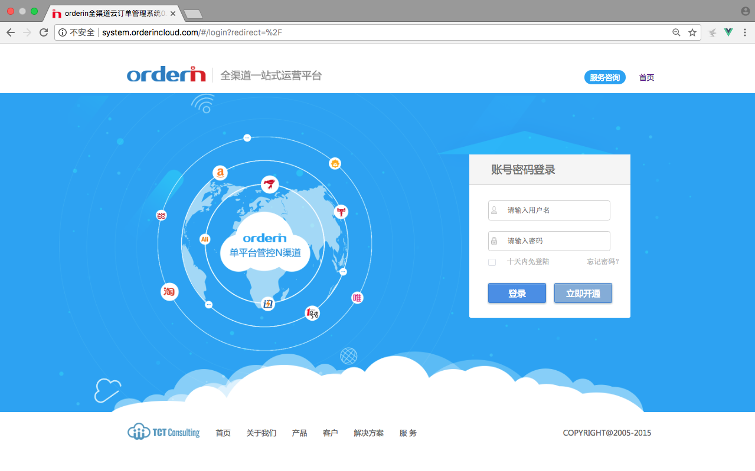
产品展示

Slide 14
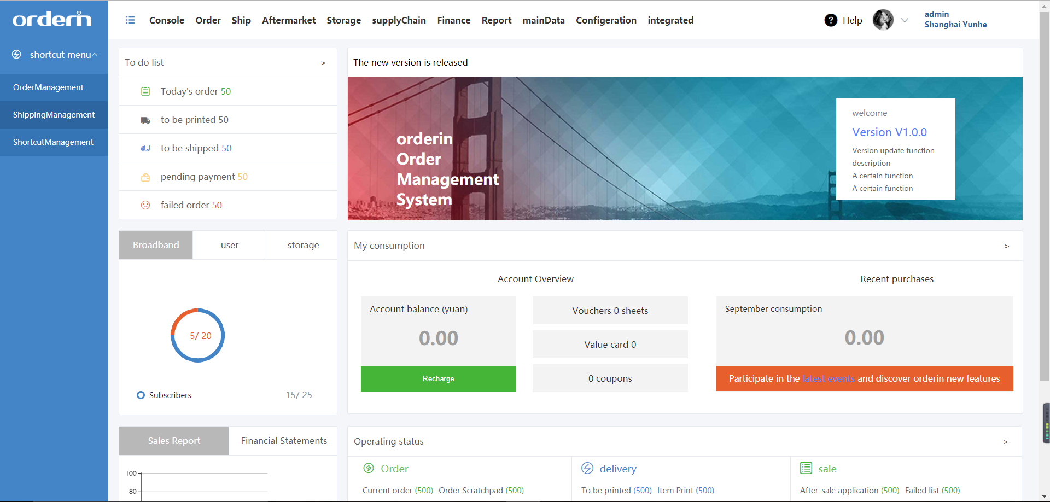
产品展示

Slide 15
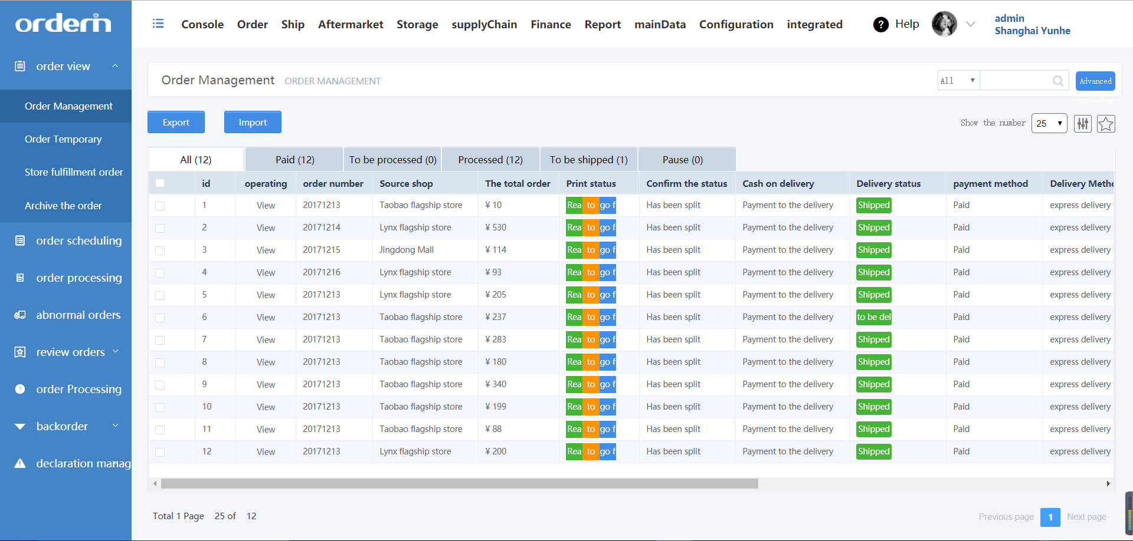
产品展示

Slide 16
整体架构
整体解决方案
技术架构
产品模块
Orderin与NetSuite协同方案

Slide 17
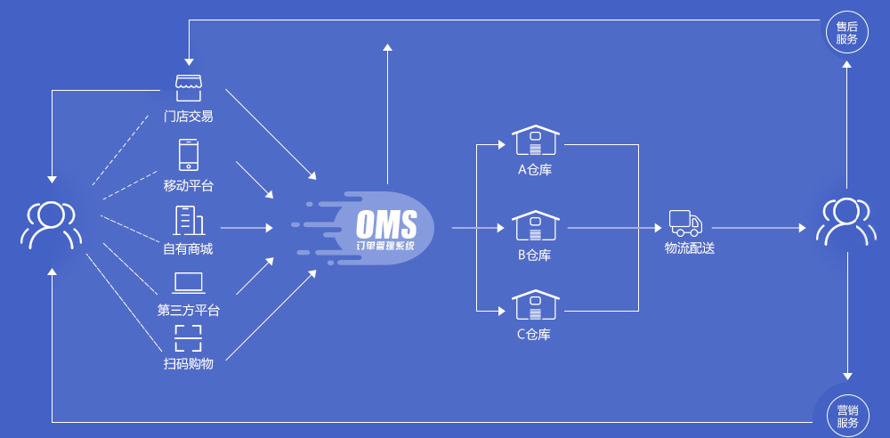
整体解决方案

Slide 18
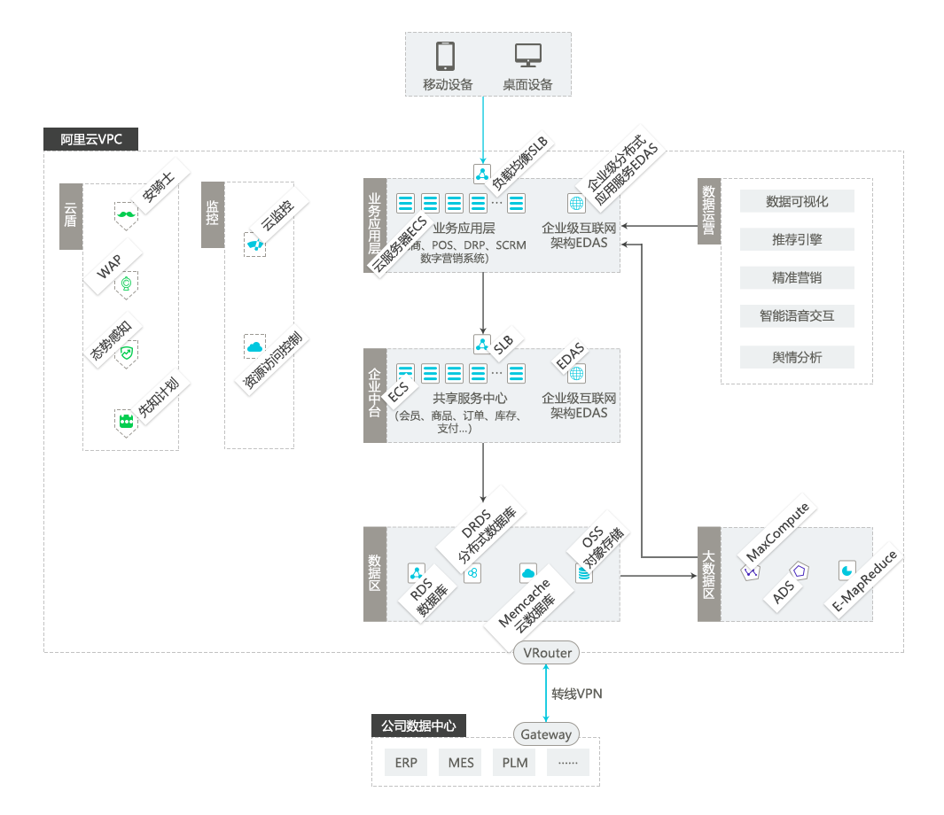
技术架构

Slide 19
产品模块示意图
云POS
WMS
BI
1
全渠道管理
OMS
Orderin
全渠道
SCRM
2
全程会员营销
ERP
CRM
TMS
3
新零售打通线上线下

Slide 20
orderin基础环境
公司管理
公司信息
子公司
部门管理
员工管理
账户管理
用户管理
角色管理
承运商
承运商
渠道
配送区域
电子面单
短信
服务开通
短信设置
短信魔板
短信发送
orderin
基础环境
邮件
服务开通
邮件设置
邮件魔板
日志
登陆日志
操作日志
系统设置
地区设置
菜单设置
个性化
物料分配
基础物料分配
货品预占流水
货品预占流水
采购单
采购订单列表
采购退货列表
仓内作业单
调拨出库列表
调拨入库列表
库内转储
其他事务
调账
报残

Slide 21




























线上零售模块
平台集成
线上零售
模块
订单查看
当前订单
新建订单
订单暂存区
历史订单
归档订单
订单调度
分派订单
订单处理
待处理订单
已处理订单
复审异常订单
本组的订单
缺货商品
缺货商品统计
跨境申报管理
跨境电子口岸
申报订单列表
申报单单状态列表

Slide 22
仓储模块
库位管理
库区管理
拣货区域
库位管理
容器管理
包材管理
播种墙
集货区管理
入库管理
采购入库
调拨入库
其他入库
入库单查询
站点管理
档案管理
出库管理
采购退货
调拨出库
其他出库
出库单查询
库存管理
库存总览
库存表
库存查询
保质期批次明细
仓储
模块
盘点管理
导入中盘点
盘点
盘点确认
日常管理
逐单质检
质检单据
货品上架
货位管理
货位整理
发货退单
发货单列表
退货单列表
取消发货单列表
物料分配
基础物料分配
货品预占流水
货品预占流水
采购单
采购订单列表
采购退货列表
仓内作业单
调拨出库列表
调拨入库列表
库内转储
其他事务
调账
报残

Slide 23
售后模块
售后
售后申请
售后
模块
退换货服务
退换货单
退换货原因
退款申请
退款申请单
追回
追回单据
发货追回

Slide 24
报表模块
财务报表
库存成本统计
进销存成本统计
进销存统计
订单收入统计
快递费统计
货到付款统计
仓库发货统计
采购结算统计
仓库作业单据
发货单
售后入库单
采购单据
现购单
赊购单
采购退款单
报表
模块
出入库明细
货带库存统计
仓库工作量统计
库存帐统计
进出仓查询
库存管理
进销存报表
商品销售排行榜
商品库存成本
分析报表
客单价分布
下单时间分析
售后类型分析
库存状况分析
不动销商品报表
仓储物流配送分析
订单作业状况
销售报表
店铺每日统计
销售明细统计
订单销售统计
退货统计
销售主题分析
按渠道分析
按客户统计
按区域统计
按日统计
按分类统计
销售排行（款）
销售排行（商品）
供销明细汇总
明细（订单商品）
明细（订单商品）
明细（订单）
多维分析

Slide 25




Orderin与NetSuite协作方案示例
网店
Orderin
NetSuite
库存管理
库存管理
基础物料
同步
基础物料
组合
销售商品
同步
财务管理
销售订单
发票
发货单
应收
应付
物流单
总账
报表

Slide 26
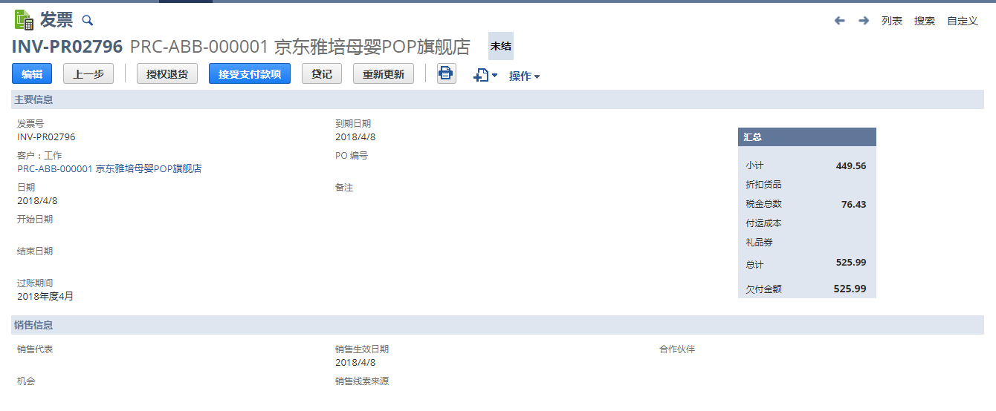
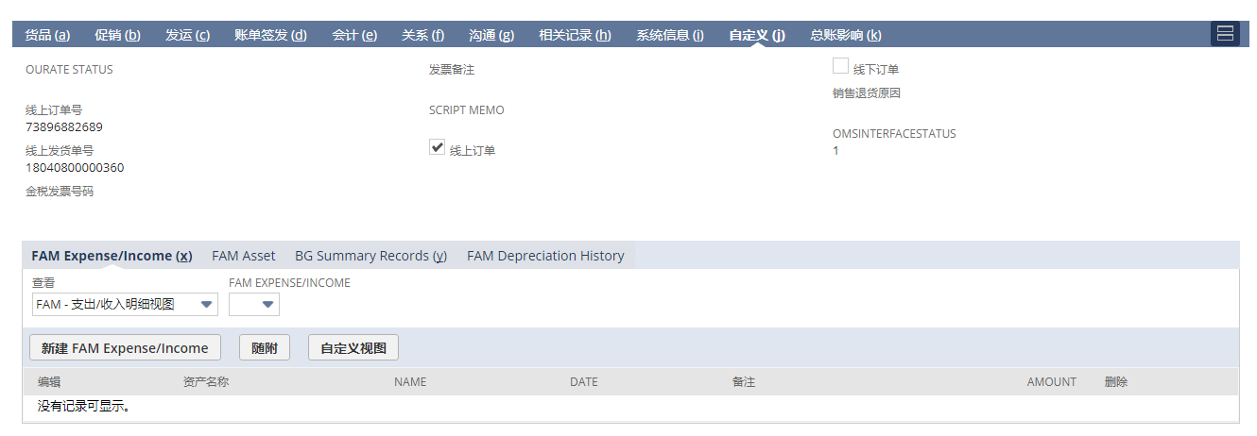
在NetSuite中进行各渠道数据管理

Slide 27
解决方案
电商解决方案
零售解决方案
新零售解决方案
全渠道解决方案

Slide 28
电商解决方案
Orderin统一管理发货订单，统一管理库存，防止超卖，支持多仓储优选发货方案。
发货仓储
5+
全渠道平台
会员营销
建立统一全景数据，通过大数据分析实现千人千面，拓展会员精准营销。
10+
支持
财务数据一体化
目前Orderin支持国内外第三方店铺平台10家以上，如京东，淘宝，天猫，亚马逊，速卖通等，完美支持跨境电商。自建B2C商城以及移动商务渠道（官方手机商城、APP、微商城）。
支持
ORDERIN与NETSUITE天生的集成，可以实现电商数据与财务数据的一体化

Slide 29
零售解决方案
云POS目前支持三种设备，POS机，移动APP和云POS访问模式，不管是快速消费品还是服务性门店都能符合您的需求。
云POS
为线下零售店铺的终端销售系统，全面支持门店销售，门店采购，绩效考核，店铺支付，店铺配送，门店库存
云OMS
通过供应链模块可以打通企业上下游供货渠道。实现总部与门店库存统一调拨。
云OMS中的供应链模块以及配送中心模块为其提供后端服务

Slide 30
新零售解决方案
通过线上门店下单，线下门店配送，优化用户物流配送体验，集成的TMS系统实现最后一公里的问题
线上门店
配送计划
线下门店
线上门店下单，预约门店体验，体验满意后下单，有配送中心统一发货，优化用户购物体验流程
扫码预约
扫码预约，下单，打通电商与SNS边界，多渠道引流，实现销售增长。

Slide 31
全渠道解决方案
OMS打通第三方店铺与自建平台
电商
支付
移动多种支付手段解决门店销售支付问题，
全渠道
POS部署线下门店
零售
供应
SCM解决企业上下游供应链问题
Orderin全渠道解决方案覆盖线上电商，线下门店，支付，会员，供应链，库存，售后，配送，财务，报表：
售后模块解决电商售后难题
售后
配送
TMS系统解决最后一公里问题
CRM SCRM两大系统实现千人千面，精准营销
营销
财务
ERP财务不用愁
WMS支持自建仓储与第三方仓储
库存
报表
Bi分析工具让您随时随地查数据，把握企业命脉

Slide 32

Orderin全渠道电商解决方案
感谢聆听
ORDERIN赋能传统零售业，线上电商线下零售全渠道一体化新零售解决方案
- TCT 出品 -

